Slide 1
Informasjonsmøte for ledere
BOTT ØL Innføring
10.06.21

Slide 2
Kort før vi begynner:
Vi skal dele mye informasjon med dere i dag. Presentasjon blir lagt ut i etterkant.
Vi er mange deltagere – husk å dempe mikrofonen. Sett gjerne inn fullt navn i Zoom.
Vi til gjøre opptak for å tilgjengeliggjøre den for alle i etterkant. Om du ikke vil være med på opptaket, må du skru av kameraet.

Slide 3
Agenda
Velkommen
Mål for møtet
Hva har skjedd siden sist?
Status prosess
Status organisatorisk forberedelse
Status økonomimodell/konvertering
Erfaringsdeling
Refleksjoner og spørsmål
Avslutning
Notes:
Anne ønsker velkommen

Slide 4
Agenda
Velkommen
Mål for møtet
Hva har skjedd siden sist?
Status prosess
Status organisatorisk forberedelse
Status økonomimodell/konvertering
Erfaringsdeling
Refleksjoner og spørsmål
Avslutning

Slide 5
Agenda
Velkommen
Mål for møtet
Hva har skjedd siden sist?
Status prosess
Status organisatorisk forberedelse
Status økonomimodell/konvertering
Erfaringsdeling
Refleksjoner og spørsmål
Avslutning

Slide 6
Mål for møtet
Gi kort informasjon om arbeidet så langt i BOTT ØL
Få klarhet i hva som skal gjøres før sommerferien og hva vi tar tak i etter ferien
Svare på spørsmål
Få en felles forståelse for BOTT ØL
Innspill til ambisjonsnivå
- For 2021
- Fram til 2025

Slide 7
Agenda
Velkommen
Mål for møtet
Hva har skjedd siden sist?
Status prosess
Status organisatorisk forberedelse
Status økonomimodell/konvertering
Erfaringsdeling
Refleksjoner og spørsmål
Avslutning

Slide 8
Reprise: Hvordan ser systemene ut etter BOTT økonomi og lønn er innført 01.01.2022?
Versj. dato: 03.02.2022
Våre oppgaver i dag
System idag
System 2022
Budsjettering, bemanningsplan, virksomhetsrapporter
BEVISST plan BEVISST innsikt
BEVISST plan BEVISST innsikt
Regnskap, bestilling, prosjekt,
Oracle
Basware PM/IP/CM
Maconomy
ResearchPro
Unit 4 ERP - DFØ
Lønn, timeføring, fravær, ferie
HR-portalen / PAGA
SAP - DFØ

Slide 9
Hva det betyr BOTT ØL for ulike ansatte ?
Det blir endringer på systemer og arbeidsprosesser innenfor lønns-, HR- og økonomiområdene
Alle ansatte: Ny selvbetjeningsportal
Ledere: Nye godkjenningsløsninger
Saksbehandlere: Nye fagsystemer
Notes:
Alle ansatte: Ny selvbetjeningsportal for fravær, reise osv. Fra HR-portalen til SAP-app
Ledere nye systemer for oppslag og godkjenningsløsning
Saksbehandlere får nye systemer, prosesser og rutiner innen for økonomi, HR og lønnsområdet

Slide 10
Suksesskriterier (kriterier på at mål er oppfylt)
For effektmål
De nye systemene har god stabilitet og driftssikkerhet med en høy oppetid
Administrativt ansatte opplever de nye løsningene som gode og effektive arbeidsverktøy som øker kvaliteten i arbeidet
Vitenskapelige personale opplever at de har fått bedre hjelpemidler til planlegging og oppfølging av virksomheten (prosjekter) og at de har et bedre beslutningsunderlag samt sparer tid på administrative oppgaver
Gode og brukervennlige selvbetjeningsløsninger gir ansatte bedre og mer effektive tjenester når de trenger det
Administrative kostnader reduseres
For resultatmål
Organisasjonen har utviklet kompetanse til å håndtere nye verktøy effektivt og drive organisasjons og effektiviseringsarbeid i etterkant av implementeringen
NTNUs organisering av tjenestene er tilpasset brukernes behov og systemenes krav som gir oss en effektive (lavere tidsbruk) og solide (få feil) tjenester.
Et stabilt system fra 1. januar har hindret avbrudd i tjenestene

Slide 11
Suksessfaktorer (mål for gjennomføringen)
En inkluderende arbeidsform som inkluderer bredt og sikrer medvirkning fra berørte deler av organisasjonen, tillitsvalgte og vernelinje
God, hyppig og oppdatert kommunikasjon i de rette kanalene
Prosjektet ledes og gjennomføres på en helhetlig måte som sikrer forankring og forståelse for de endringer som skal gjennomføres
God endringsledelse og forutsigbare endringsprosesser som skaper trygghet og som er utviklet i samspill med berørte medarbeidere
God forståelse for de kommende endringene og hva man ønsker å oppnå
Aksept og opplevd tilfredshet hos berørte i organisasjonen for prosesser og resultater

Slide 12
Siden sist
Organisasjonsmessig behandling av anbefalte rammer for innføring av prosessen (ALF, SESAM, Rektor)
Arbeid med rolle- og stillingsstruktur
Anbefaling om økonomimodell ferdigstilt
Arbeid med tjenestesenter (dimensjonering, innhold, organisasjonstilknytning)
Oppfølging av usikkerhetsanalyse og implementeringsplan (risikovurdering, risikodempende tiltak)

Slide 13
Sentrale temaer kommende uker
Bistand til organisasjonen i forberedelsene med endringssamtaler og kompetansekartlegging
Organisasjonsmessig behandling av anbefaling av tjenestesenter
Arbeid med Økonomimodellen - konvertering
Rammer for opplæring og kompetanseheving for BOTT ØL innføring
BOTT ØL nasjonalt intensiverer innføringsaktiviteter for NTNU

Slide 14
Rammer og plan for innføring
Rammer for innføring:
Videre arbeid med «Lønn og lønnsnær HR» forberedes med etablering av felles tjenestesenter for lønn og lønnsnær HR på nivå 1. Videre arbeid med «Prosjektøkonomi» og «Behov til betaling» forberedes med dagens handlingsrom for organisering.
De nasjonalt utviklede BOTT-prosessens roller og rutiner ligger til grunn for arbeidsorganisering, arbeidsdeling og saksflyt. De nasjonale anbefalinger for rollene skal som hovedregel følges, også når det gjelder anbefalte stillingsandeler for rollene.
Det videre implementeringsarbeidet må legges opp med slik at det sikres at gode tjenester og at forsvarlig forvaltning ivaretas i det videre implementeringsarbeidet, og med sikte på at målsettingene for BOTT ØL innføring og forutsetninger og suksesskriterier for løsningsforslaget ivaretas.
Implementeringsplan:
Løsninger og endringer for de tre prosessene Lønn og lønnsnær HR, Prosjektøkonomi og Behov til betaling forberedes videre i 2021 slik at de kan implementeres sammen med systeminnføringen 01.01.2022.
Implementeringsarbeidet må legges opp med sikte på at målsettingene, suksesskriterier og suksessfaktorene for BOTT ØL innføring ivaretas.
Implementeringsarbeidets belastning på organisasjonen må følges nøye og det må om nødvending iverksettes risikoreduserende tiltak for å sikre fullt forsvarlig arbeidsmiljø.

Slide 15
Anbefalinger fra styringsgruppa
Tjenestesenter
07.06 - styringsgruppemøte
Økonomimodell
07.06 - styringsgruppemøte
Styringsgruppen anbefaler rektor å fatte følgende vedtak:
Det nye felles tjenestesenter for lønn og lønnsnær HR som etableres på nivå 1 gis organisatorisk tilknytning til HR- og HMS-avdelingen, som egen seksjon. I det videre arbeid med implementering må det gjøres tiltak for å redusere risiko knyttet til forvaltningsperspektiv og grenseflate mot lønns- og økonomifunksjonen.
Organisatorisk tilknytning vurderes på nytt i forbindelse med den planlagte gjennomgangen av administrasjonen i 2022.
Styringsgruppen anbefaler rektor å fatte følgende vedtak: De anbefalinger og prinsipper for bruk av BOTT økonomimodell ved NTNU som er lagt frem i denne saken, legges til grunn for videre arbeid med systeminnføring, konvertering og implementering av økonomimodell.

Slide 16
Agenda
Velkommen
Mål for møtet
Hva har skjedd siden sist?
Status prosess
Status organisatorisk forberedelse
Status økonomimodell/konvertering
Erfaringsdeling
Refleksjoner og spørsmål
Avslutning

Slide 17
Lederroller
Lønn og Lønnsnær HR
Behov til Betaling
Prosjektidé til avslutning
Øvrige BOTT-prosesser
Fordring til Innbetaling
Anleggsmidler
Andre økonomiprosesser
Periodeavslutning
Budsjett
Anbefalt på fakultet/ VM
Prosessrådgiver
Behov til betaling Fakultetsadm.
Prosessrådgiver
Prosjektidé til avslutning Fakultetsadm.
Periodeavslutter enhet
Periodeavslutning Fakultetsadm.
Valgfritt
(Fakultet/ Institutt/ VM)
Personalgodkjenner
Lønn og lønnsnær HR Enhet n.n.
Behovshaver Kontrakt
Lønn og lønnsnær HR Enhet n.n.
Innkjøper*
Behov til betaling Enhet n.n.
Prosjekteier
Prosjektidé til avslutning Enhet n.n
Fakturaansvarlig
Fordring til innbetaling Enhet n.n.
Anleggshåndterer** Anleggsmidler
Enhet n.n.
Bilagsbehandler
Andre økonomiprosesser Enhet n.n.
Controller Budsjett*
Budsjett Enhet n.n.
Kostnadsgodkjenner*
Flere prosesser Enhet n.n.
Lesetilgang SAP
Lønn og lønnsnær HR Enhet n.n.
Fagrekvirent
Behov til betaling Enhet n.n.
Prosjektleder
Prosjektidé til avslutning Enhet n.n
Anskaffelsesrådgiver*
Behov til betaling
Enhet n.n
Prosjektøkonom*
Prosjektidé til avslutning Enhet n.n
Rollekartet omfatter BOTT-roller som skal organiseres på fakultets- og instituttnivå
De «grå» rollene er viktige å være klar over, men er ikke nødvendige å kartlegge i denne fasen. Det finnes også andre BOTT-roller som ikke omfattes av denne kartleggingen
Varemottaker
Behov til betaling Enhet n.n.
Søknadsregisterer
Prosjektidé til avslutning Enhet n.n
*Særskilte kriterier eller anbefalinger knyttet til rollen
**Nytt ansvarsområde som bør vies oppmerksomhet
Fakturabekrefter
Behov til betaling Enhet n.n.
Notes:
BOTT ØL nasjonalt: Arbeidsprosesser og Nye roller i med rollebeskrivelser
Siden sist:
Rolle- og arbeidsorganisering – alle enhetene
Bestilling til innføringslederne – levering 27. mai
Fakultetene har levert oversikt over rolle- og arbeidsorganisering for de nye BOTT-rollene
Grunnlag for innmelding av antall som skal ha opplæring
Tjenestesenter – dimensjonering og organisatorisk plassering

Slide 18
Lederroller
Lønn og Lønnsnær HR
Behov til Betaling
Prosjektidé til avslutning
Øvrige BOTT-prosesser
Fordring til Innbetaling
Anleggsmidler
Andre økonomiprosesser
Periodeavslutning
Budsjett
Fakultet
Personalgodkjenner
(7)
Behovshaver Kontrakt
(4)
Prosessrådgiver
(1)
komb. 70% innkjøper
Prosessrådgiver
(?)
Fakturaansvarlig
(4) komb. med PØ
Anleggshåndterer
(1)
komb. Controller budsj.
Bilagsbehandler
(5)
komb. Controller budsj
Periodeavslutter enhet
(5)
komb. Controller budsj
.
Controller Budsjett
(5) 100%
Kostnadsgodkjenner
(8)
Prosjektøkonom
(4) 100%
Innkjøper
(1) 70%
Søknadsregisterer
(4) Komb. med PØ
Institutter
Personalgodkjenner
(26)
Behovshaver Kontrakt
(34)
Innkjøper
(2) 100%
(1) 60%
(6) 50%
Prosjektleder
(190)
Fakturaansvarlig
(6) Komb med innkjøper
(1) Komb med fagrekvirent
Kostnadsgodkjenner
(29)
Søknadsregisterer
(6)
Lesetilgang SAP
(34)
Fagrekvirent
(8) 5-25%
Kommentarer
Personalgodkjenner: inkl. stedfortreder. Største antall medarb. under leder: 150, 115, 95, 68, 65 52, resten <50
Alle PØ kombinert med søknadsregisterer og fakturansvarlig utgående faktura
Prosessrådgiver PØ ikke meldt inn
Anskaffelsesrådgiver ikke meldt inn
Anskaffelsesrådgiver
(0)
Notes:
Framover:
Ende-til –ende prosesser – beste praksis
Rolleforståelse: prosessroller – ansvarlig, -rådgiver

Slide 19
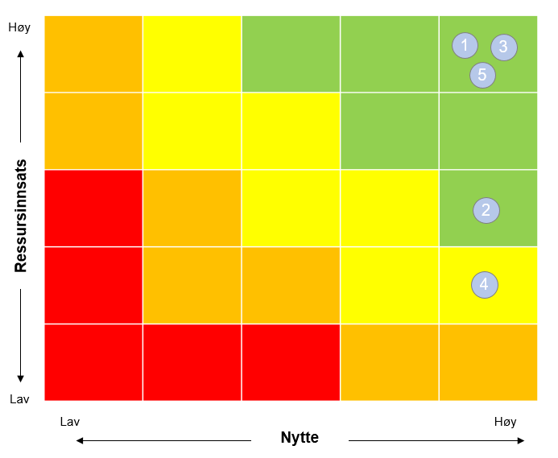
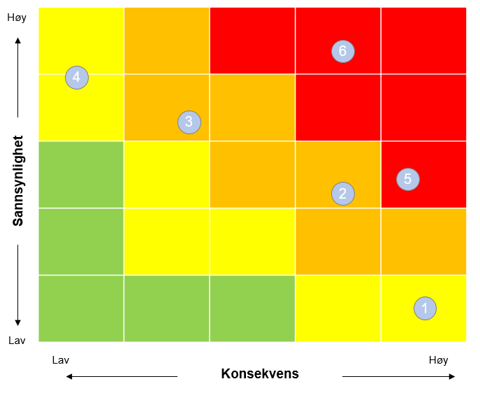
Løsningsforslag: Lønn og Lønnsnær HR
19
Fellestjenester
God bruker/-lederstøtte
Tydelig og tilgjengelig kontaktpunkt
Tydelig prosessansvar/eierskap
Riktige tilganger I hele organisasjonen
Vurdere hensiktsmessig organisering
Lavere tilgjengelighet på fagekspertise og brukerstøtte
Oppgaver henger igjen
Motstridende interesser i organisasjonen
Mindre kjennskap til særtrekk ved instituttene
Får ikke med rett kompetanse
Uklart eierskap til prosessene
Notes:
Siden sist:
Jobbet med å detaljere tjenestesenteret – innhold, antall i hver rolle
Utredning forskjellige alternativer for organisatorisk plassering – som grunnlag for beslutning om opprettelse og plassering av nytt tjenestesenter
Kjerneteam fra Design Sprint pluss fagpersoner fra hele org. gjennom Mini-sprinter for å detaljere innhold i tjenestesenter
NÅ: Mer detaljert bemanningsplan som grunnlag videre innplasseringsprosess

Slide 20
Agenda
Velkommen
Mål for møtet
Hva har skjedd siden sist?
Status prosess
Status organisatorisk forberedelse
Status økonomimodell/konvertering
Erfaringsdeling
Refleksjoner og spørsmål
Avslutning

Slide 21
Prosessplan: Organisatorisk behandling av felles tjenestesenter
Prosess i regi av BOTT ØL-prosjektet
Organisatorisk behandling
07.06 Styringsgruppemøte Behandling i styringsgruppa Behandling av tjenestesenteres funksjoner, stillingsstruktur og organisatorisk plassering som resulterer i anbefaling til rektorvedtak.
25.05 Utsending av papir Sakspapir til styrings- gruppe utsendt
26.05 Styringsgruppemøte Orientering i styringsgruppa Orienteringssak i styringsgruppa om status og mulig løsning
21.05 Påkobling/diskusjon Gjennomgang med økonomi og HR
20.05 – 25.05 Saksunderlag Prosjektet utformer saksunderlag for styringsgruppen inkl. tjenestesenteres funksjoner, stillingsstruktur og organisatorisk plassering
07.06 Oversending Anbefaling fra styringsgruppen oversendes prosjekteier for organisatorisk behandling og vedtak.
26.05 – 11.06 LOSAM Orientering i LOSAM Behandlinger i relevante LOSAM (rektors og organisasjon,, økonomi og eigendom og ev. andre)
08.06 Utsending av papir Til ALF-møte 11.06
11.06 SESAM Førstegangs
behandling SESAM
Tjenestesenterets funksjoner, stillingsstruktur og organisatorisk plassering
11.06 ALF Behandling i ALF ALF behandler forslag til funksjon, stillingsstruktur og organisatorisk plassering av felles tjenestesenter
Før sommeren Rektorvedtak Beslutning om funksjoner, stillingsstruktur og organisatorisk plassering
15.06 Dekanmøtet Evt. Behandling dekanmøtet Forslag til funksjon, stillingsstruktur og organisatorisk plassering
18.06 SESAM Drøfting og forhandling SESAM Drøfting og forhandling:
Tjenestesenteres funksjoner, stillingsstruktur og organisatorisk plassering

Slide 22
Prosessplan: Opprettelse, innplassering, avklaringer og opplæring
Etablere lederfunksjon Ultimo juni Avklare rettigheter og etablere lederfunksjon.
Organisatorisk behandling av forslag Juni Behandling i ALF, evt. Dekanmøte, og SESAM før endelig vedtak fattes
Utforming av tjenestesenter Juni Prosjektet foreslår løsning for felles tjenestesenter
Innplasseringsprosess August-september Innføringsledere sørger for innplasserer i roller og funksjoner. Evt. rett og pliktvurdering i regi av HR/HMS avdelingen.
Endringssamtaler og kompetansekartlegging Juni Enhetene avklarer hvilke ansatte som blir berørt og gjennomfører endringssamtaler og kompetansekartlegging
Bemannet Medio september Helhetlig oversikt over felles tjenestesenter, ferdig innplassering og vurdering av rett og plikt. Ansatte informert.
Opplæringsstart Primo oktober Ansatte begynner opplæring i nye roller og systemer.
Formelt i drift Februar/Mars 2022 Senteret overtar driftsansvar for sitt ansvarsområde frå eksisterende driftsorganisasjon. Eksakt tidspunkt avklares senere.
Intern oppstart November/Desember Senteret skal være bemannet og deltar i drift før årsskiftet

Slide 23
Organisasjonsforberedelse og endringsarbeid

Slide 24
Hva har skjedd siden sist?
Utviklet prosessbok med fokus på de kommende fasene
Etablert et samarbeid og bestilling til faggruppe strategi og arbeidsgiverfunksjon. De skal bistå med en formell rett og pliktsvurdering der hvor det er behov for dette
Utviklet prosessplaner for felles tjenestesenter
Regelmessige møter med innføringsledere og HR-sjefer hvor vi har gjort organisatoriske forberedelser for de endringsprosesser som prosjektet utløser.

Slide 25
apr
mai
jun
jul
aug
sep
okt
Aktivitet
13
14
15
16
17
18
19
20
21
22
23
24
25
26
27
28
29
30
31
32
33
34
35
36
37
38
39
Milepeler
26.04.2021 M3: Ny arbeidsorganisering besluttet
01.05.2021 M5: Implementeringsplan besluttet
01.06.2021 M8: Arbeidsorganisering 01.01.2021 fastsatt
30.09.2021 M10: Endring i arbeidsorganisering gjennomført
Melde inn ant.all til opplæring
Detaljplanlegging av endringsarbeidet
Kvalitetssikre informasjon for videre prosess (GAP og fakta)
Utrede og avklare rolle og arbeidsorganisering
Informasjon til ansatte samt innspill på prosess og lokal løsning
Arbeidsoppgaver/kompetansekartlegging
Vurdering og beslutning av endring i arbeidsoppgaver for ansatte basert på kompetansekartlegging
Omstillingssamtaler
Beslutning
Innmelding av ansatte til opplæring
Opplæring
Oppfølging/realisering av endring frem mot 1. januar
Formell behandling N2
LOSAM
LOSAM
LOSAM
LOSAM
Formell behandling N1
SESAM
SESAM
SESAM
SESAM
Fremdrift i dag
Sommerferie

Slide 26
Detaljplanlegging Detaljplanlegging av endringsarbeidet Uke 16-18 | Kvalitetssikring Kvalitetssikre informasjon for videre prosess (GAP og fakta) Uke 17-19 | Avklaring Utrede og avklare rolle og arbeids-organisering Uke 18-21 | Informasjon Informasjon til ansatte samt innspel på prosess og lokal løsning Uke 22-23 | Kompetanse-kartlegging Arbeidsoppgaver/ kompetanse-kartlegging Uke 24-32 | Vurdering Vurdering og beslutning av endring i arbeidsoppgåver for ansatte Uke 33-35 | Omstillings-samtaler Uke 35-36 | Beslutning Uke 37-38 | Innmelding Innmelding av ansatte til opplæring Uke 39
Beskrivelse av fase
Kompetansekartlegging skal gjennomføres for å forstå den ansatte sin kompetanse opp mot nye/endrede oppgaver i de tilfeller der det skal gjøres et valg mellom flere ansattes kompetanse når man fordeler oppgaver eller innplasserer i stilling.
I det nye omstillingsregelverket står det beskrevet at: "Kartleggingssamtaler kan gjennomføres for å få oversikt over fremtidige arbeidsoppgaver og/eller plassering i organisasjonen."
I BOTT ØL-prosjektet anbefaler vi at enhetene gjennomfører en kompetansekartlegging der det er berørte ansatte (ansatte som får en større grad av endring i arbeidsoppgaver og der det kan bli aktuelt å innplasseres i ny/annen stilling). Ansatte som vil få mindre endringer i arbeidsoppgaver vil etter vår vurdering ikke trenge å gjennomgå kompetansekartlegging med mindre enhetene vurderer det dithen at to eller flere er aktuelle for de samme oppgavene.
Vår anbefaling er at kompetansekartleggingen gjennomføres i samarbeid med nærmeste leder der man gjennomgår et standardisert skjema (vedlagt lengre nede i dette dokumentet) og der den ansatte og nærmeste leder blir enig om vurdering av formell kompetanse, erfaring og ferdigheter som er relevante for innplasseringsprosessene.
Stegene i denne fasen vil være:
1. Finn ut hvem som skal ha endringssamtale (alle som er i kretsen for rett og pliktsvurderinger og de er berørt av endringen)
2. Send en møteinnkalling til disse , hvor kartleggingsskjema relatert til Bott-ØL roller og kompetansekrav vedlegges og fylles ut før møte (legg ved formalkrav knyttet til BOTT-ØL roller)
3. Samtale gjennomføres med nærmeste leder med personalansvar. Dersom det i samtalen avdekkes at det er aktuelt/ønske om innplassering i en av rollene, gjøres kompetansekartlegging i fellesskap under dette møtet
4. I de tilfeller det er aktuelt med en rett og plikt vurdering, gjøres dette etter utført kompetansekartlegging av Seksjon for arbeidsgiverpolitikk ved HR/HMS avdelingen
I neste fase vil det gjøres en vurdering av medarbeiderens kompetanse relatert til de nye BOTT-ØL rollene. Vurderingen gjøres av nærmeste leder med personalansvar og innføringsleder (evt. andre fagressurser)
Suksessfaktorer
Den ansatte opplever prosessen som forutsigbar, rettferdig og tillitsvekkende – vi er helt avhengige av at ansatte kan stole og har tillitt til at vurderinger og prosess blir håndtert godt
Konfidensialitet knyttet til innhentet kompetanse og vurderinger av denne. Sett klare regler for hvem som har tilgang til hvilken informasjon og hvordan dette lagres.
Vurdering av hvilke ansatte som reelt bør kompetansekartlegges - vår anbefaling er at man bare gjennomføre kompetansekartlegging der det vil bli reelle prioriteringer mellom ansatte eller der det er sannsynlig at det er stor avstand mellom ansattes kompetanse og nye rollekrav.
Resultat
En omforent forståelse (mellom ansatte og nærmeste leder) over aktuelle ansattes kompetanseprofil
Et utgangspunkt for innplassering/stillingsendring
En forståelse av hvilken opplæring/trening ansatte trenger (utover BOTTs opplæring) for å sikre opplæring i ny/endret stilling for å ivareta ansatte.
En forutsigbar plan for videre prosess
God og trygg dialog om endringer med nærmeste leder
Under arbeid

Slide 27
3 steg for innplassering i roller
Alle ansatte får en endringssamtale med nærmeste leder
Kompetansekartlegging
Gjennomføres for de som får videreført minst 50% av sine arbeidsoppgaver etter innføring av nye roller
Kan også være relevant for de med mindre enn 50%
Rett og pliktsvurdering
Gjøres av Faggruppe for strategi og arbeidsgiverfunksjon basert på kompetansekartlegging og informasjon fra enhetene

Slide 28
Gangen i en kompetansekartleggingssamtale
Invitasjon
Sett av 1 time til samtalen (det kan godt hende at samtalen kan gjennomføres på kortere tid).
Send en invitasjon i god tid, forklar konteksten i samtalen og hva informasjonen skal brukes til og behandles.
Gjennomføring
Bruk 5 minutter på å sette i gang samtalen, oppklare usikkerhet og skape en trygg ramme rundt formål og veien videre.
Gå deretter systematisk gjennom skjemaet (først den generiske delen og deretter spesifikt for den/de aktuelle rollene)
Sørg for at det skapes forståelse for skåring i fellesskap.
Sikr at det er minst 5 min til slutt til å runde av og avklare spørsmål og usikkerhet.
Det er viktig at man går ut av møtet med samme forståelse av den ansattes kompetanse

Slide 29
Skjema Dette skjemaet vil også finnes i et word-format slik at det er mulig å notere tilstrekkelig underveis
Spørsmål | Beskrivelse
Informasjon om dagens ansettelsesforhold | Navn, fødselsdato, nåværende stilling, tid i stilling, stillingskode.
Utdanning og opplæring | Formell utdanning, kurs, annen opplæring
Praksis | Relevant praksis og annen trening i rollen
Oppgaver i nåværende stilling | Beskrivelse av arbeidsoppgaver, roller og ansvar i nåværende stilling
Generell kompetanse | Vurder (etter relevans) den ansattes erfaring, interesse og kompetanse innen: Kommunikasjon, servicearbeid/innstilling, digital kompetanse, fagutvikling innen området
Kompetanse opp mot ny(e) roller | Ta utgangspunkt i rollebeskrivelsene for relevante roll(er) og undersøkt "kompetansekrav" og "anbefaling" opp mot den ansattes kompetanse og erfaring.
Ønske om oppgaver | Kartlegg om den ansatte har ønsker knyttet til fremtidige oppgaver
Andre relevante opplysninger | Er det andre ting som er relevant i vurdering av den ansattes kompetanse generelt og inn i rollen spesielt.

Slide 30
Agenda
Velkommen
Mål for møtet
Hva har skjedd siden sist?
Status prosess
Status organisatorisk forberedelse
Status økonomimodell/konvertering
Erfaringsdeling
Refleksjoner og spørsmål
Avslutning

Slide 31
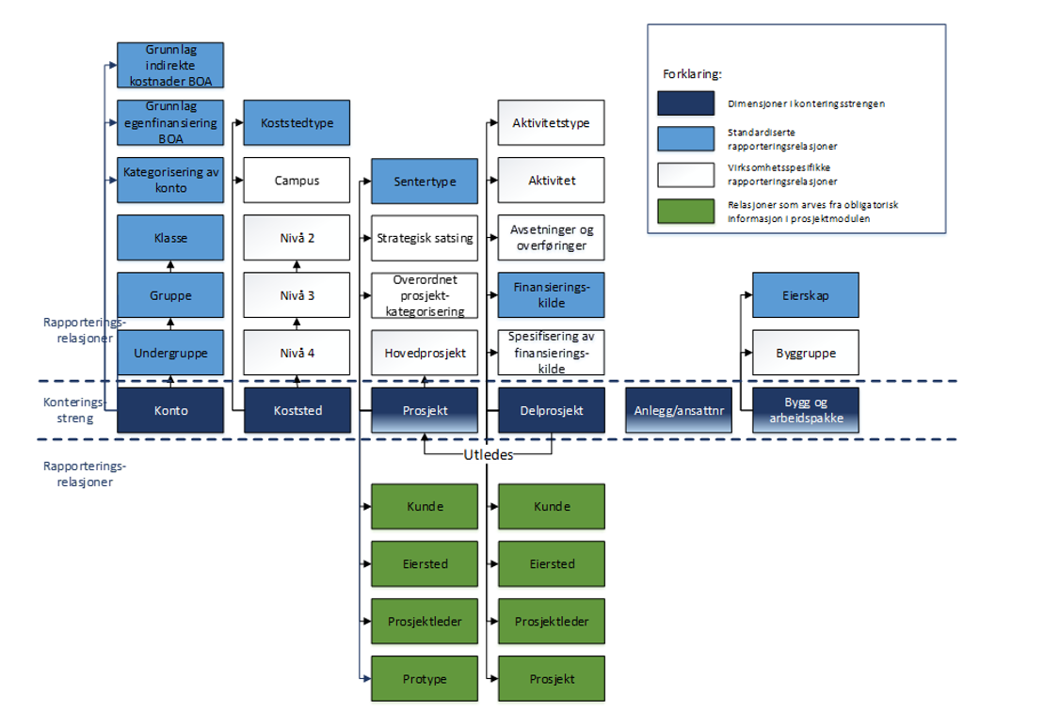
BOTT økonomimodell
Økonomimodellen er rammeverket som gir strukturert informasjon om virksomheten
Den skal ivareta informasjon som kreves for at BOTT skal kunne rapportere i henhold til identifiserte behov både fra interne og eksterne interessenter

Slide 32
Kontostreng/prosjektstruktur/relasjoner
Gammel modell
Ny modell
Standardverdier i: Konto, koststed, relasjoner
Aktivitetstype
Sentertype:
Aktivitet
Frihetsgradene: Prosjektstruktur
Strategisk satsning:
Finansieringskilde
Hovedprosjekt:
Ramme
(Spesifisering av finansieringskilde)
2
5
Arbeidspakke (BOA)
0
1
Prosjekt
Delprosjekt:
Analyse
Konto
Koststed
Prosjekt:
Utledes
Protype:
Prosjektleder
Notes:
Eiersted vs K-sted
Hvis flere enheter= skiller ved bruk av k-sted
Generelt anbefales bruk av prosjekt kun unntaksvis der man evt. har behov for å innhente informasjon man ikke får ut av andre elementer i økonomimodellen, som gjennom aktivitetstype og aktivitet i kombinasjon med øvrige dimensjoner i kontostrengen (som k-sted og konto). I tillegg bør eventuell inndeling i prosjekt kun skje der man vurderer det er vesentlige behov, som f.eks. i for av:
Størrelse i kroner
Mange i antall
Risiko
Konsekvensen av å benytte utstakt bruk av prosjekt på RD og RSO vil innebære komplisering av modellen for alle involverte som skal planlegge og følge opp aktiviteter innenfor RD og RSO. Hierarkiet Ramme – Aktivitetstype – Aktivitet må alle forholde seg til. Hierarki i prosjektstrukturen i tillegg vil øke kompleksiteten, og innføring av gruppering også i prosjekt bør derfor veies opp mot ulempene.
Ta en reel vurdering på om det er hensiktsmessig å erstatte alle eksisterende analyseverdier med delprosjekt. Benytt anledningen til å se på hvilken modell som vil gi dere god styring.
One size does not fit all – hver enhet på dekke sine behov.

Slide 33
BOTT ØKONOMIMODELL
INNFØRINGSARBEID I FLERE FASER
Mars-Mai
2021
Jun-Feb
2021-2022
Mars-Apr
2022
2022
FASE 1
FASE 2
FASE 3
FASE 4
Fastsettelse av anbefalinger for bruk av BOTT økonomimodell ved NTNU
Innføring av BOTT økonomimodell ved NTNU
Evaluering innføring BOTT økonomimodell ved NTNU
Eventuell justering av bruk av BOTT økonomimodell

Slide 34
Fase 2: TRINNVIS INNFØRING BOTT ØKONOMIMODELL
BESTEMME PROSJEKTSTRUKTUR FOR ØKONOMISTYRING
KONVERTERING AV EKSISTERENDE PROSJEKTER
LEGGE BUDSJETT MED NY ØKONOMIMODELL I BEVISST PLAN
BUDSJETT OG REGNSKAP
I BEVISST INNSIKT OG PLAN MED NY ØKONOMIMODELL
OPPLÆRING I ØKONOMIMODELL
Milepæl 1
Frist: 28.6
Basiskurs ferdig avholdt
Milepæl 2
Frist: 3.9
Kvalitetssikring av oppsett av prosjektstruktur for BFV og BOA er ferdig
Milepæl 3
Frister: BFV: 20.9 BOA: 20.10
Alle eksisterende prosjekt på BFV og BOA er ferdig konvertert
Milepæl 4
Frist: Ikke fastsatt
Årsbudsjett BFV for 2022 er levert i ny økonomimodell
DRIFT
1. jan
Kurs 21.6-28.6
Basiskurs 1 ØK Innføring i BOTT økonomimodell 2 timer digitalt x 3 (siste kurs i opptak)
Basiskurs 2 Innføring i standard prosjektstruktur for BFV inkl. leiested 2 timer digitalt x 3 (siste kurs i opptak)
Basiskurs 3a og 3b Innføring i standard prosjektstruktur for BOA 2 timer digitalt x 3 (siste kurs i opptak)
Mål: Sette alle roller i økonomistyring i stand til å forstå anbefalinger og prinsipper for bruken av ny økonomimodell for å kunne konvertere eksisterende prosjekter.
TIDSLINJE:
Kursene er lagt ut på Læringsportalen. Meld deg på!
Basiskurs i prosjektstrukturer og datainnsamlingsark
Fakultet/institutt bestemmer prosjektstrukturer for BFV og BOA. Samtidig fortsetter arbeidet med datainnsamlingsarket
Fakultet/institutt jobber med å konvertere eksisterende prosjekter og legger inn i datainnsamlingsarket
Ferdigstille årsbudsjett
21. juni
28. juni
3. sep
20. sep
20. okt
Budsjettfrist blir bestemt senere
1. jan

Slide 35
Agenda
Velkommen
Mål for møtet
Hva har skjedd siden sist?
Status prosess
Status organisatorisk forberedelse
Status økonomimodell/konvertering
Erfaringsdeling
Refleksjoner og spørsmål
Avslutning

Slide 36
Informasjonsdeling på enhetene
Presentasjonen legges ut på nettsiden vår, s.ntnu.no/bott-ol og kan brukes etter møtet til å informere ut i enhetene
Opptak fra møtet legges også ut i løpet av dagen
Spørsmål og svar fra møtet legges ut så fort vi har det klart
Send eventuelle spørsmål som kommer i etterkant til merete.aagesen@ntnu.no, så svarer vi så fort vi kan

Slide 37
Agenda
Velkommen
Mål for møtet
Hva har skjedd siden sist?
Status prosess
Status organisatorisk forberedelse
Status økonomimodell/konvertering
Erfaringsdeling
Refleksjoner og spørsmål
Avslutning

Slide 38
Spørsmål?
Gå inn på menti.com
Kode: 78687933

Slide 39
Agenda
Velkommen
Mål for møtet
Hva har skjedd siden sist?
Status prosess
Status organisatorisk forberedelse
Status økonomimodell/konvertering
Erfaringsdeling
Refleksjoner og spørsmål
Avslutning

Slide 40
Takk for deltakelsen!

Slide 41
Støtteark

Slide 42
Hva er endringssamtaler?
Endringssamtalene skal være en innledende samtale der man kartlegger den enkelte ansattes opplevelse av en kommende endring og forberede prosessen videre.
I samtalen vil leder legge frem hvilke endringer som kommer, forstå den ansattes behov og undersøke om det er ønskelig eller nødvendig å gjennomføre en kompetansekartlegging for å kunne sikre en god prosess for innplassering/tildeling av roller.
Samtalen ser vi for oss bør settes opp med rundt 45 min, men vil trolig ikke trenge mer enn 30 og at man da opprettholder 15 min i buffer.
Samtalen gjennomføres mellom ansatt og nærmeste leder med personalansvar
Gangen i samtalen kan være (basert på GROW-metodikken)
5 minutter oppstart og kontekst v/personalleder
10 minutter informasjon om mål, avklarte endringer og fremtidig organisering og påvirkning på den ansattes rolle/stilling (Goal, Reality)
10 minutter innspill, ønsker og avklaringer fra den ansatte (options)
5 minutter avrunding og avklaring av behov og veien videre (will)
Det er viktig at leder setter av tid til disse samtalene og at det kalles inn i god tid i forkant for å skape forutsigbarhet. Innkalling bør inneholde lignende informasjon som står over – slik at den ansatte forstår formål.
De viktigste målene for samtalen er:
Den ansatte opplever forståelse og trygghet i prosess
Åpen samtale
Vi har forståelse for om man må/bør/ønsker å gjennomføre komeptansekartlegging
Vi har en plan for veien videre

Slide 43
Hva er kompetansekartlegging?
Kompetansekartlegging er en måte å systematisk og rettferdig måte å kartlegge ansattes kompetanse på.
Kompetansekartleggingen skal gi nok innsikt til å vurdere ansattes kompetanse opp mot hverandre og gjennomføre en påfølgende innplassering i roller. Kompetansekartlegging vil også danne grunnlag for kompetansehevingstiltak for å gjøre den ansatte i stand til å utøve arbeidet i rollen.
Det er viktig at kompetansekartlegging og påfølgende prosesser er ryddige, forutsigbare og ihht. lov og avtaleverk.

Slide 44
Hvordan gjennomføre kompetansekartlegging
Vi anbefaler at kompetansekartlegging gjennomføres i fellesskap mellom den ansatte og nærmeste leder. Dette sikrer at man er enig om kompetansen til den ansatte og kan avklare ev. usikker- eller uenigheter i møtet.
Kompetansekartleggingen baserer seg på en skjematikk med vurderinger av mer generell kompetanse, og de rollespesifikke kompetansene som kommer fra BOTT.
Kompetanse vurderes verd at man dokumenterer kompetanse gjennom svar på spørsmål og prøver å oppsummerer kompetanse på en skala til slutt.
Denne skalaen går fra 0 – 5:
0 – ingen kompetanse
1 - nybegynner
2 – Lav kompetanse
3 – middels kompetanse
4 - høy kompetanse
5 – ekspert

